Slide 1
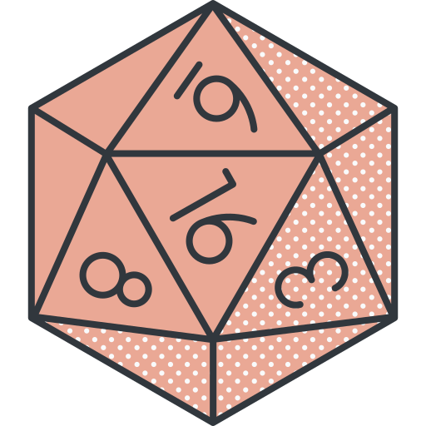
EL JUEGO
COMO ESTRATEGIA

Slide 2
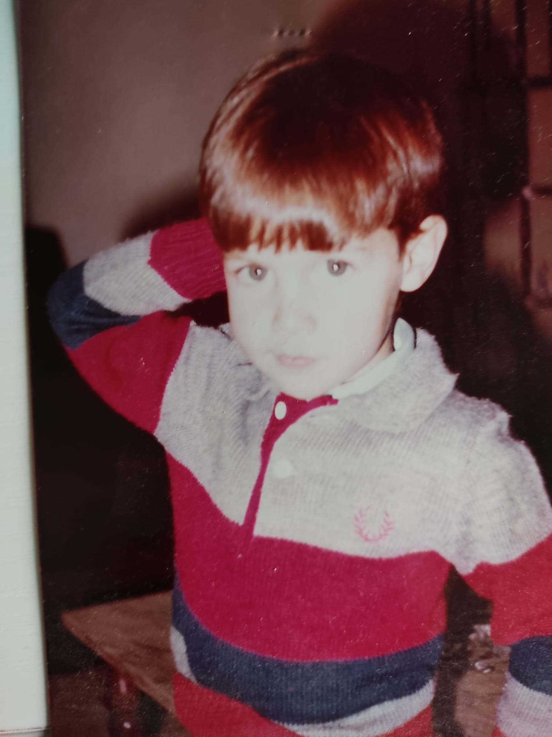
ESTE
SOY
YO
Javier Espinosa
@javiesping

Slide 3
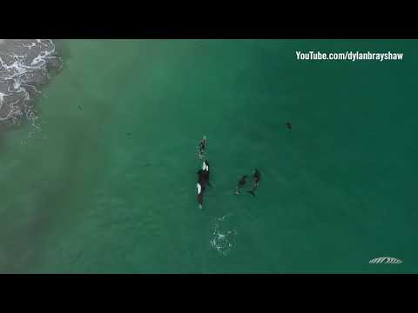
Notes:
AQUÍ NO SE VEN LAS LETRAS EN GRIS

Slide 4
01.
INTRODUCCION

Slide 5
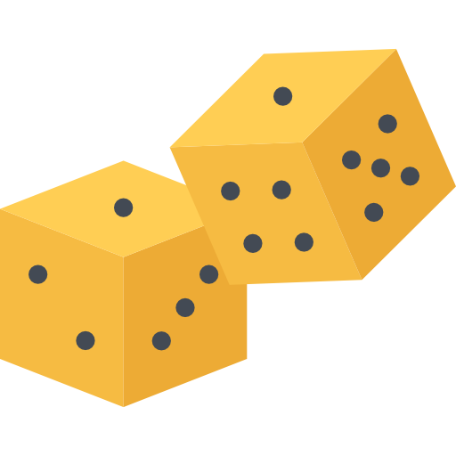
LAS 3 PARTES DE UN TODO
El contexto de la realidad actual

Slide 10
LAS
SIETE
DIFERENCIAS
El contexto de la realidad actual

Slide 11
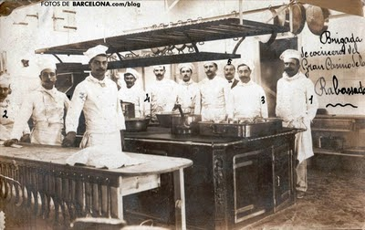
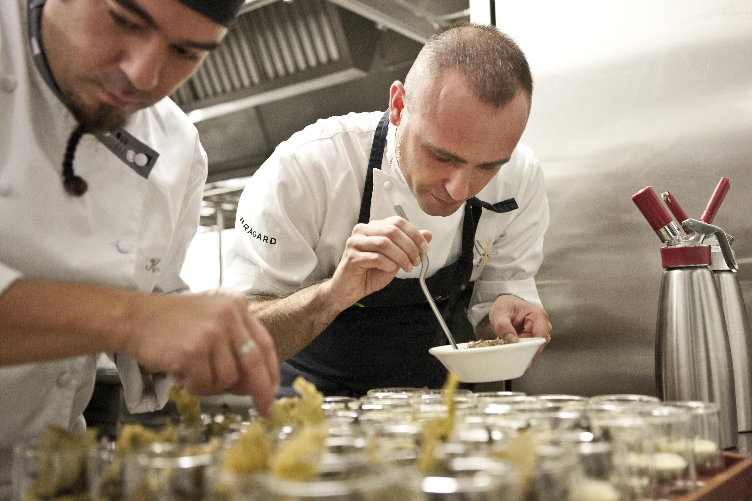

Slide 12
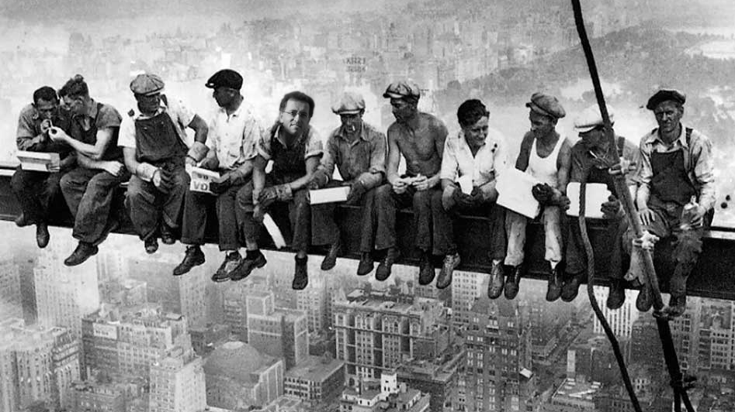
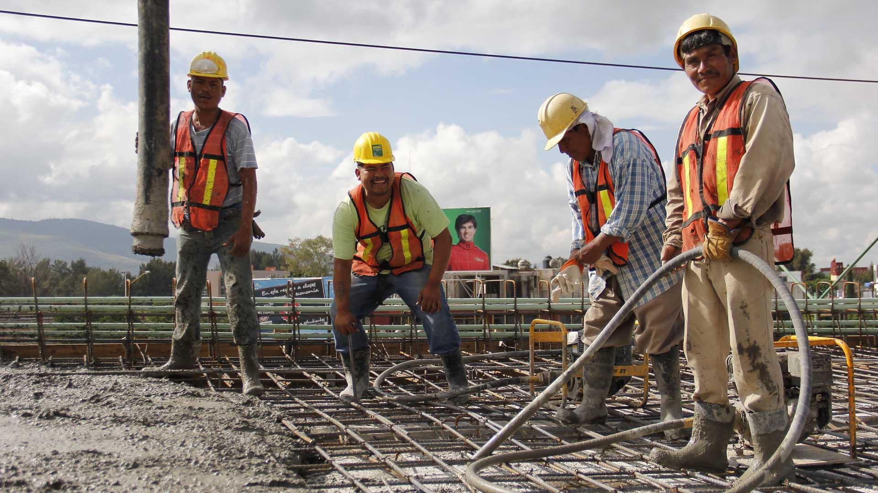

Slide 13
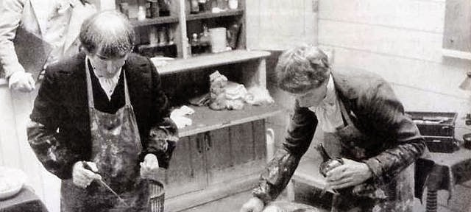

Slide 14
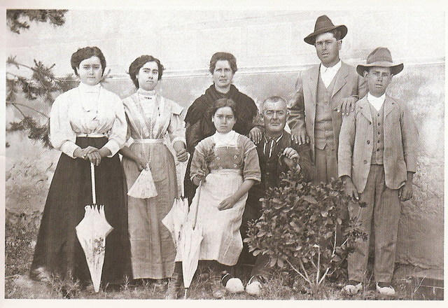
www.niuco.es
@niucoEDU

Slide 15
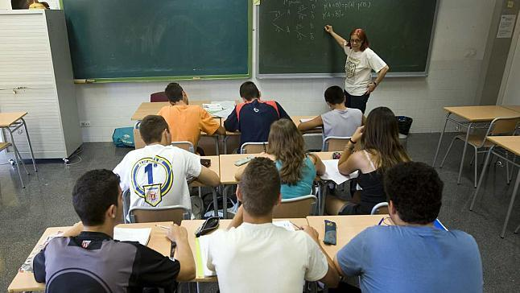
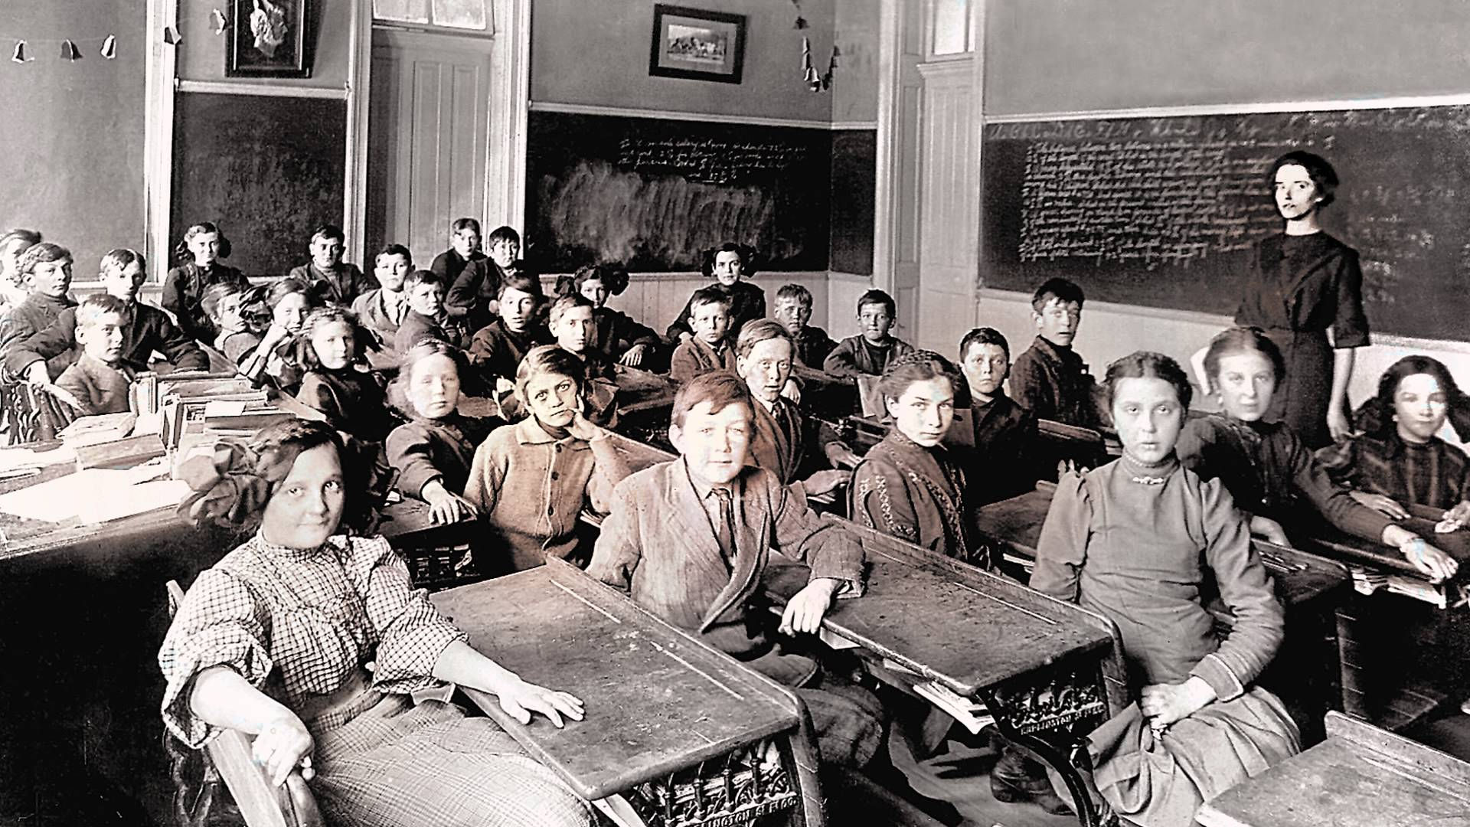
www.niuco.es
@niucoEDU

Slide 16
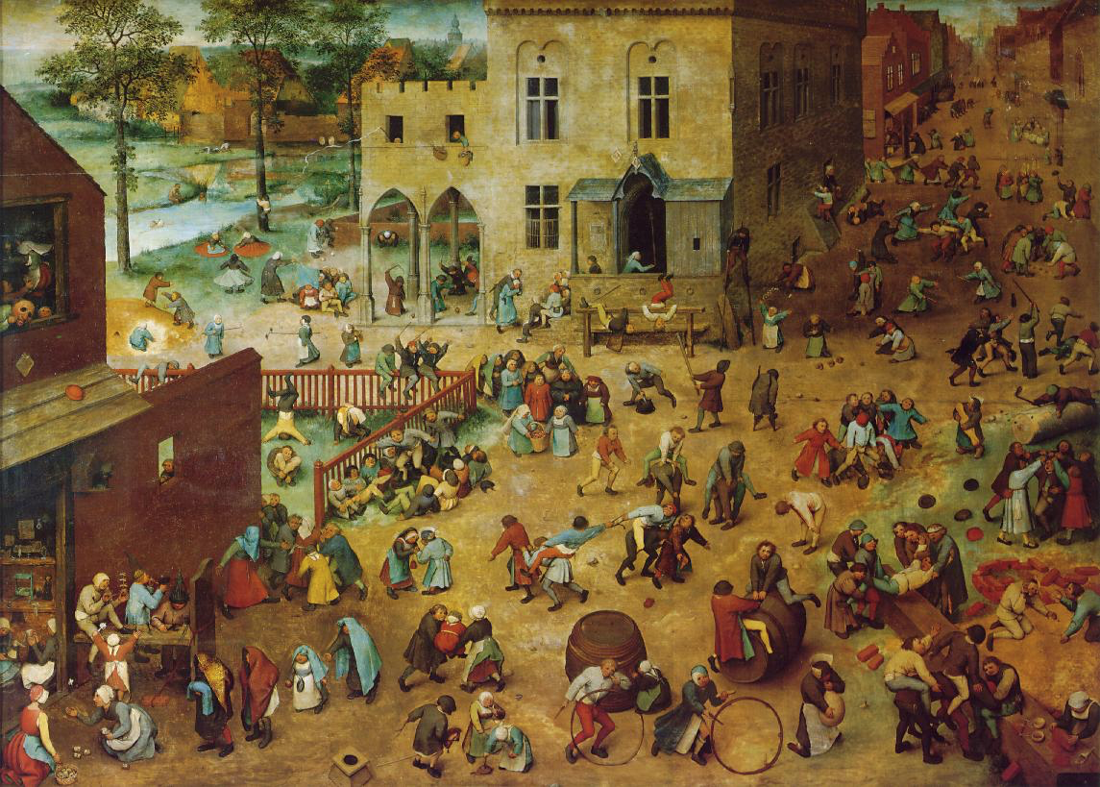
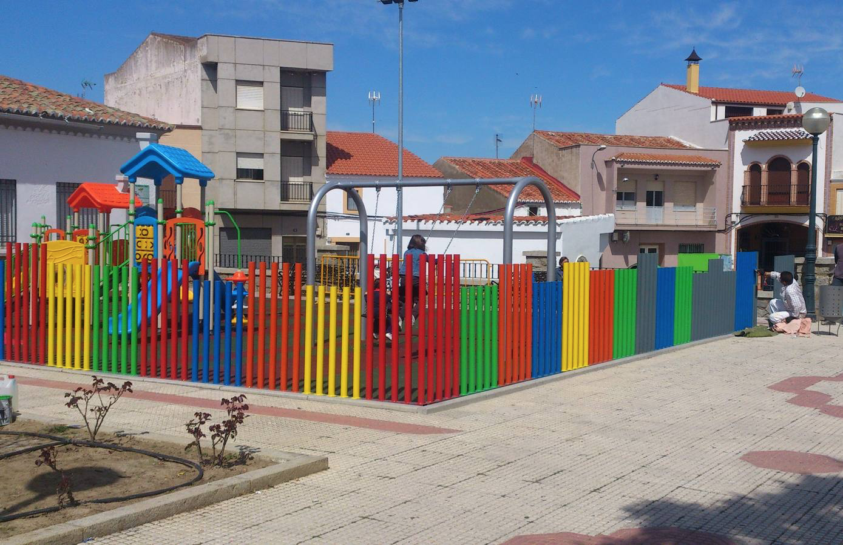
www.niuco.es
@niucoEDU

Slide 17
02.
CONOCIMIENTOS PREVIOS

Slide 18
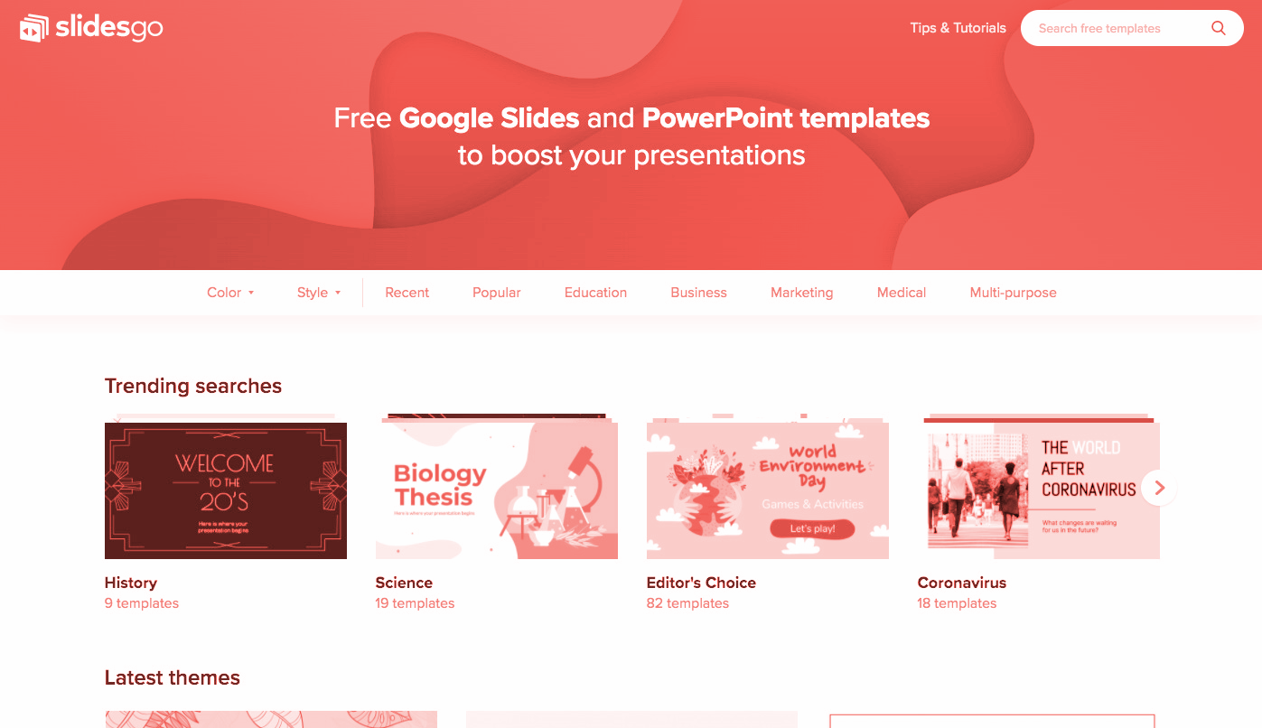
CUESTIONARIO
http://bit.ly/JUEGOCONTESTA

Slide 19
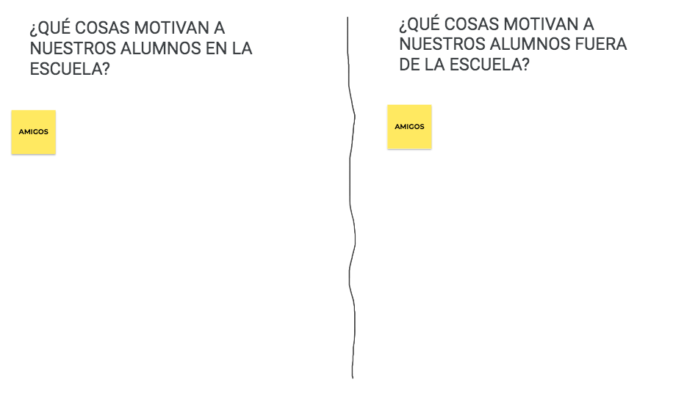
JAMBOARD

Slide 20
03.
OBJETIVOS

Slide 21
OBJETIVO DE LA SESIÓN
Emplear el juego como una estrategia de aula
CONTENIDOS
Bases del juego.
Abj y gamificación.
Mecánicas básicas.
Tipos de juegos.
Aplicación de juegos
CÓMO
Retos individuales y grupales
Analizar un juego.
Diseñar una actividad empleando un juego.

Slide 22
BLOQUES:
Bases del juego, ABJ y gamificación.
RETO 1.
2. La gamificación. Psicología y ejemplos
RETO 2.
3. El modelo MDA. Mecánicas y dinámicas.
RETO 3.
4. Herramientas TIC.
RETO 4.
5. Empatiza.
RETO 5.

Slide 23
¿Qué nos mueve a jugar?
Reflexiona sobre un juego al que te encantase jugar de pequeño.
¿Dónde jugabas?
¿Con quién juegas?
¿Cuánto tiempo?¿Se repite?

Slide 24
“Se conoce más a una persona en una hora de juego que en un año de conversación”

Slide 25
¿QUÉ ES EL JUEGO?

Slide 26
Hacer algo con alegría con el fin de entretenerse, divertirse o desarrollar determinadas capacidades.
Entretenerse, divertirse tomando parte en uno de los juegos sometidos a reglas, medie o no en él interés
Según la RAE:

Slide 27
El juego es nuestra vía natural de aprendizaje...desde que nacemos

Slide 28
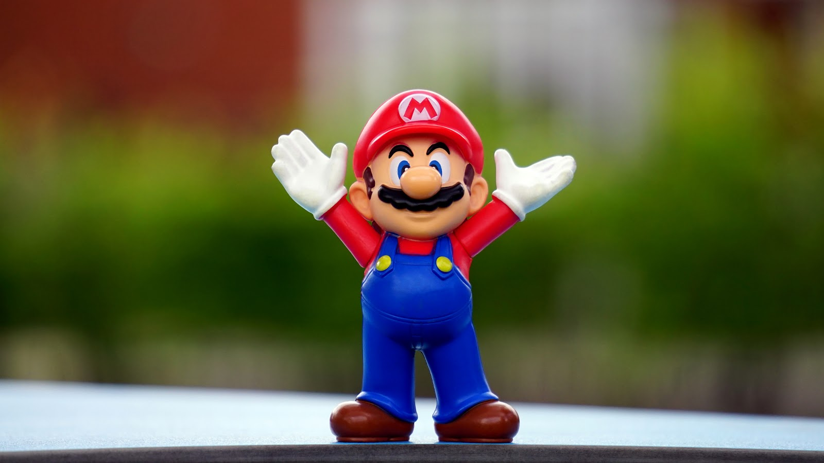
¿QUÉ ES EL JUEGO?
MOTIVACIÓN
VOLUNTARIO
FEEDBACK
CONSTANTE
REGLAS
RETOS

Slide 29
03.
OBJETIVO

Slide 30
QUÉ VAMOS A VER
DIFERENCIAR
2. IDENTIFICAR
3. ANALIZAR
4. CREAR
JUEGO-ABJ-GAMIFICACIÓN
TIPOS DE JUEGOS
MECÁNICAS
JUEGO
JUEGO

Slide 31
¿CREAMOS EQUIPOS?

Slide 32
Formamos equipos
y nos presentamos...

Slide 33
¿CUÁL ES TU NARRATIVA?
Importante 2.No soportas 3. Esperas conseguir

Slide 34
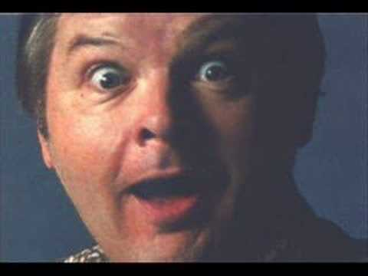
Aprendizaje
Basado en juegos (ABJ)
Juego
Gamificación
Busca aprender algo a partir de la acción.
Es libre y voluntario, sin un fin concreto.
Juego creado o utilizado para un fin didáctico.
El contexto es implícito por las características del juego.
Usa las mecánicas y dinámicas del juego
Implica contexto dirigido.
Lograr un objetivo de aprendizaje.
Perder o ganar forma parte del juego.
Implica un contexto creado ex profeso para este objetivo.

Slide 35
Aprendizaje
Basado en juegos (ABJ)
Juego
Gamificación
No es un juego, pero utiliza sus mecánica y dinámicas.
Busca aprender algo a partir de la acción.
Implica un contexto creado ex profeso para este objetivo.
Juego creado o utilizado para el fin didáctico.
Lograr un objetivo de aprendizaje.
Implica contexto dirigido.
Es libre y voluntario, sin un fin concreto.
Perder o ganar forma parte del juego.
El contexto es implícito por las características del juego.

Slide 37
¿QUÉ OCURRE CUANDO JUGAMOS?

Slide 38
Divertir
DINÁMICA LÚDICA
JUEGO
Simular una situación real en entorno seguro
SIMULADOR
Si el objetivo es...
Aprendan mientras juegan a un juego
ABJ
SERIOUS GAMES
Usar elementos del juego para motivar
GAMIFICACIÓN
Generar ideas a partir de juegos para resolver problemas
GAME THINKING

Slide 39
¿QUÉ PRODUCE EL JUEGO?

Slide 40
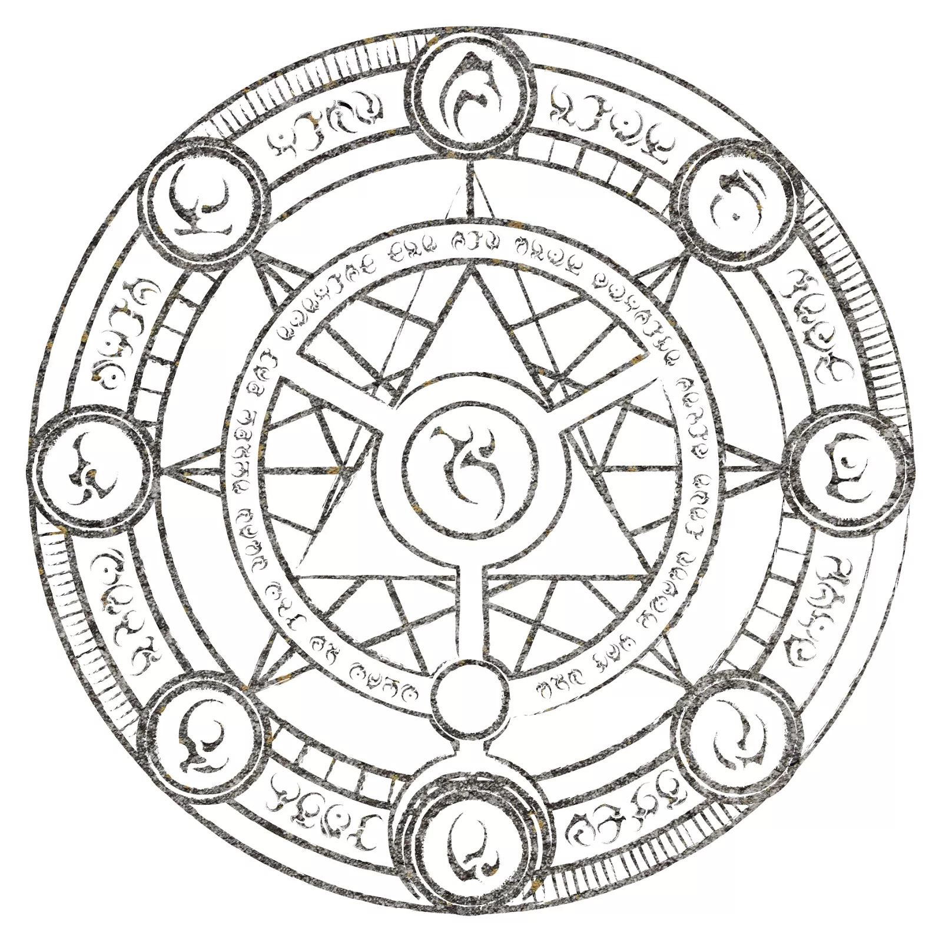
Círculo mágico (Johan Huizinga)
Espacio donde las participantes fijan unas reglas para que el juego ocurra en plenitud.
Espacio seguro y protegido del mundo real.
Posición psicológica donde no somos juzgadas y nos sentimos libres.
Seguros de actuar.
Rompe cuando las reglas son transgredidas a propósito.

Slide 41
Stuart Brown
Curiosidad
Placer por el juego
Maestría
Vuelta
al inicio
Inicio
Sorpresa
Comprensión
Sensación de equilibrio
Deseo-Dopamina
Acción-Adrenalina
Satisfacción-Serotonina

Slide 42
DESARROLLO HABILIDADES
AUTOCONFIANZA TOLERANCIA A LA FRUSTACIÓN AUTOEVALUACIÓN
GESTIÓN DE LA PÉRDIDA APRENDER A GANAR /PERDER
HABILIDADES
EMOCIONALES
ATENCIÓN
MEMORIA
LENGUAJE
RAZONAMIENTO LÓGICO
ORIENTACIÓN ESPACIAL
FUNCIONES EJECUTIVAS
RESPETAR NORMAS
TRABAJO EQUIPO
RESOLVER CONFLICTOS
ESCUCHA ACTIVA
ACTUAR EN CONTEXTO COOPERACIÓN
HABILIDADES
SOCIALES
HABILIDADES
COGNITIVAS

Slide 43
FUNCIONES EJECUTIVAS ¿CUÁLES SON?
1
Memoria de trabajo
6
Elección de metas
2
Inhibición
7
Planificación & Organización
3
Atención
8
Perseverancia
4
Automotivación
9
Flexibilidad cognitiva
PRAXIAS
LENGUAJE
5
Control emocional
10
Metacognición

Slide 44
ELEMENTOS DEL JUEGO PARA ESTIMULAR EL CEREBRO
AFAN DE SUPERACIÓN
RECOMPENSAS INMATERIALES
NOVEDAD Y CURIOSIDAD
RETO
ENSAYO Y ERROR
(FEEDBACK CONTINUO)
APRENDIZAJE SIGNIFICATIVO
APRENDIZAJE COMPARTIDO
(NEURONAS ESPEJO)

Slide 45
7 CLAVES DE LA MOTIVACIÓN
Curiosidad
Retos adecuados
Interés
Protagonismo
Reconocimiento
Evaluación
Progreso

Slide 46
¿EL JUEGO GARANTIZA EL APRENDIZAJE?

Slide 47
¿OS GUSTAN LAS HISTORIAS?
Escribe una historia…
Érase una vez...
Notes:
AQUÍ NO SE VEN LAS LETRAS EN GRIS

Slide 48
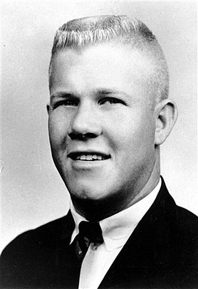
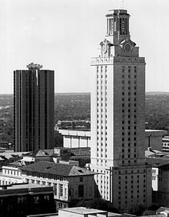
UN HOMBRE
UN LUGAR

Slide 49
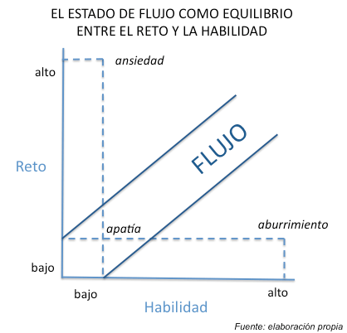
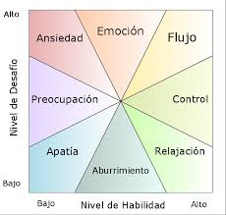
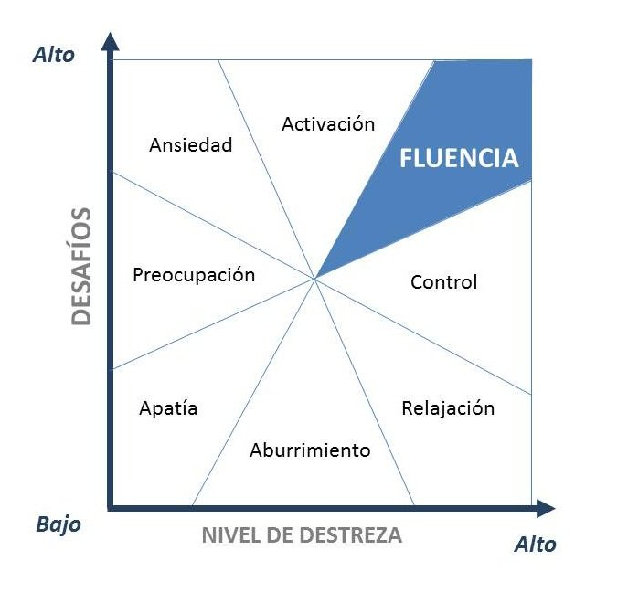
TEORÍA DEL FLUJO
CSIKSZANTMIHALYI

Slide 50
TEORÍA DEL FLUJO
CSIKSZANTMIHALYI
Estado óptimo de motivación.
Inmersión
Estado deseable.
No fácil de entrar en él
8 COMPONENTES:
TAREA REALIZABLE
CONCENTRACIÓN
OBJETIVOS
FEEDBACK
PARTICIPACIÓN SIN ESFUERZO
CONTROL ACCIONES
DESAPARECE PREOCUPACIÓN
DESAPARECE SENTIDO TIEMPO

Slide 51
¿QUÉ NECESITA UN JUEGO?

Slide 52
FÍSICO
ENTORNO
PERSONAS
RELACIONES PREVIAS
VÍNCULO
TIEMPO
AMBIENTE

Slide 53
TIPOS DE JUEGOS

Slide 54
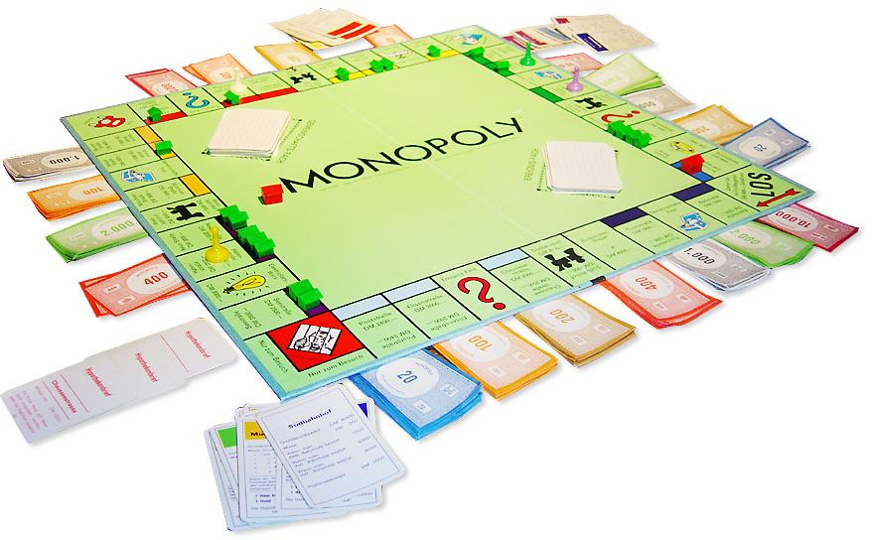
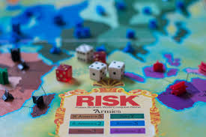
Duración: 45-90 minutos.
Suelen tener unos recursos llamativos y funcionan a partir de 3 jugadores.
Interacción entre jugadores indirecta
Mecánica principal: conseguir puntos de victoria.
No eliminan jugadores durante la partida.
Eurogame

Slide 55
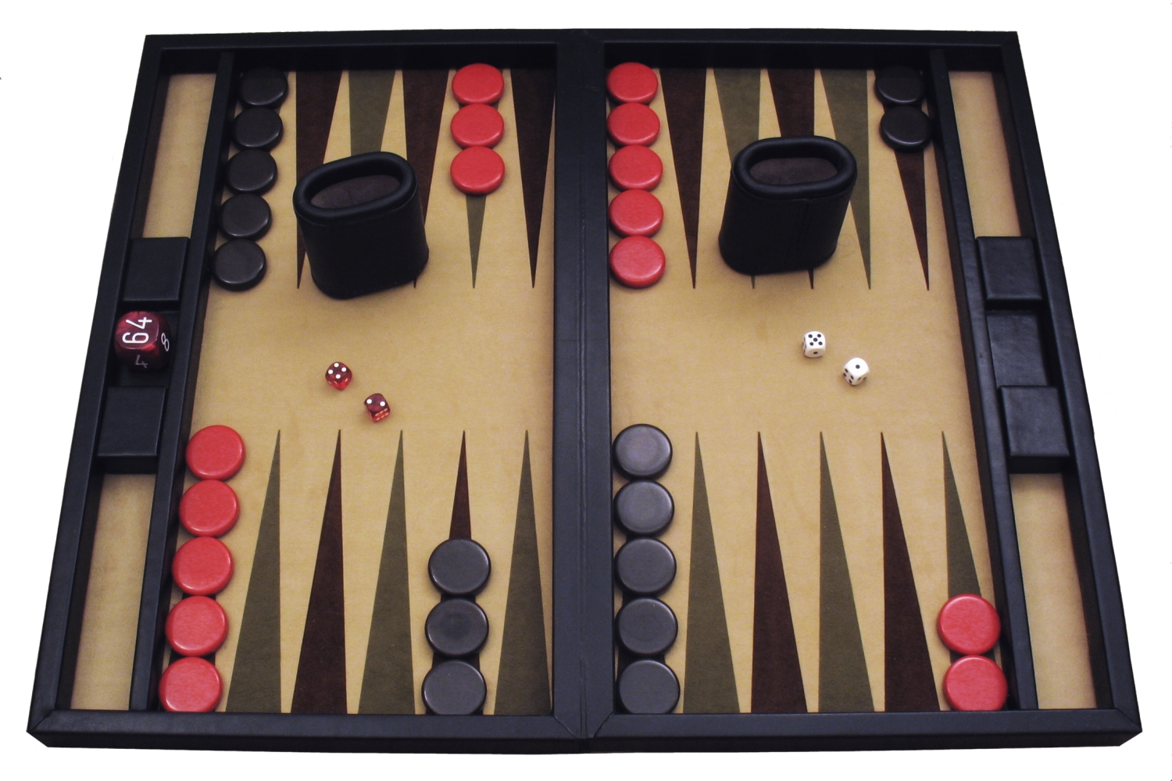
Juego en el que priman las mecánicas sobre el tema.
Son juegos sencillos, llenos de carga estratégica y donde el azar está muy controlado o es casi inexistente.
La gran mayoría busca la confrontación directa entre jugadores.
Abstracto

Slide 56
Juego en el que lo más importante es el número de personas y la diversión.
No suelen tener muchas reglas y buscan la interacción constante entre los jugadores.
Ideal como herramienta para socializar y desinhibirse.
Party

Slide 57
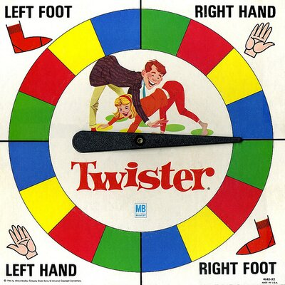
Juego con reglas fáciles de comprender y explicar.
Son juegos ideales para jugar y divertirse tanto para adultos como para niños.
Son un buen elemento intergeneracional.
Familiar

Slide 58
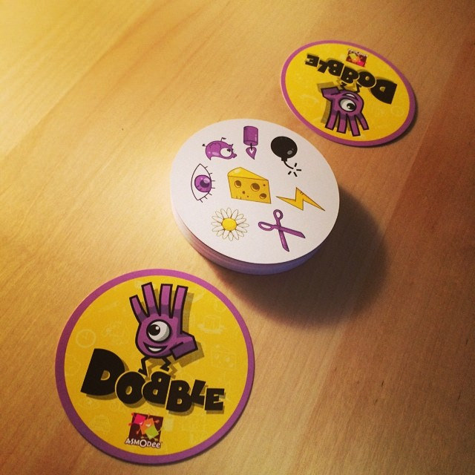
Breve duración, con reglas poco numerosas y muy sencillas.
Ideal para iniciar sesiones de juego, como interludio entre juegos más complejos o cuándo se dispone de poco tiempo.
Filler

Slide 59
POR ETAPAS

Slide 60
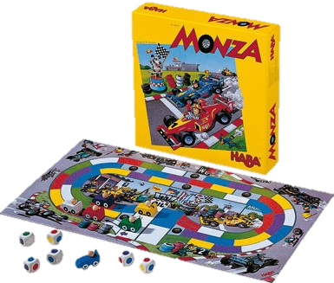
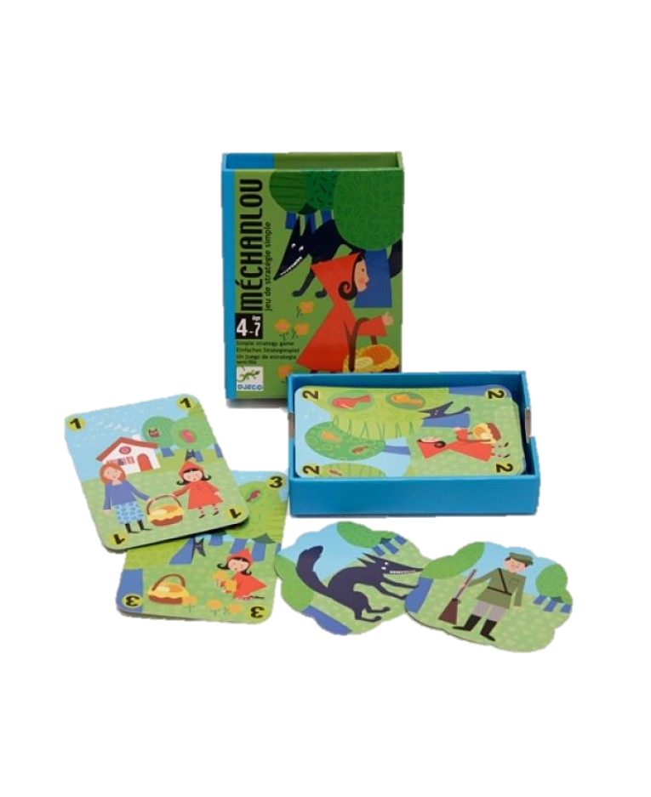
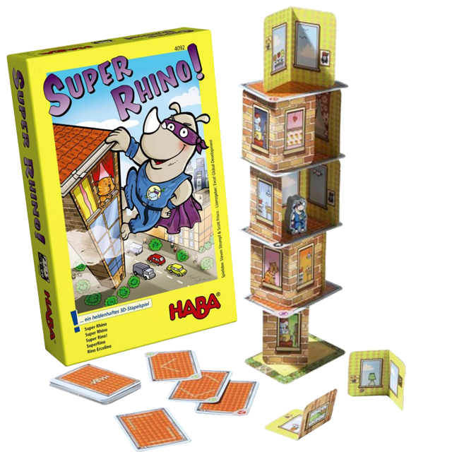
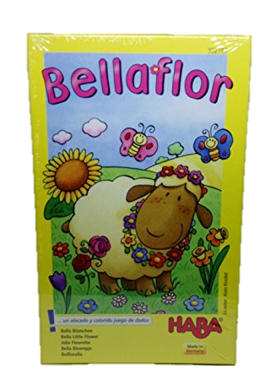
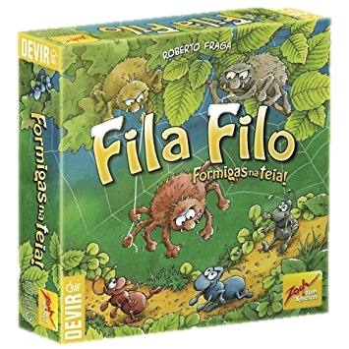
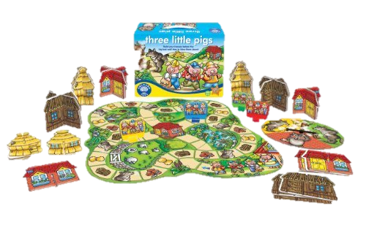
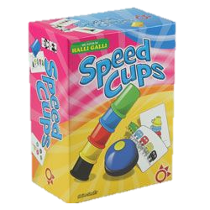
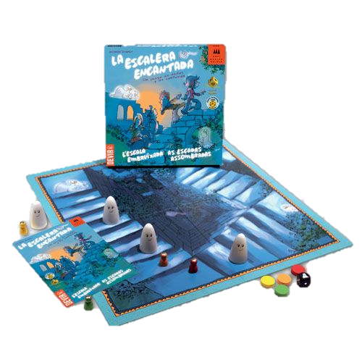
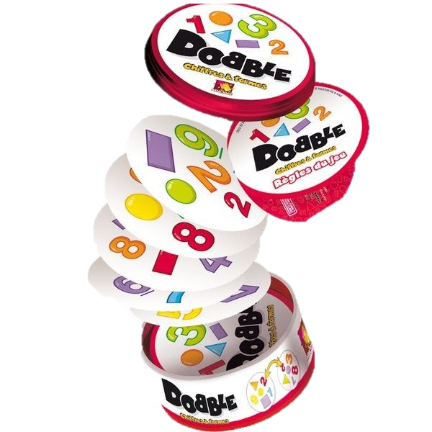
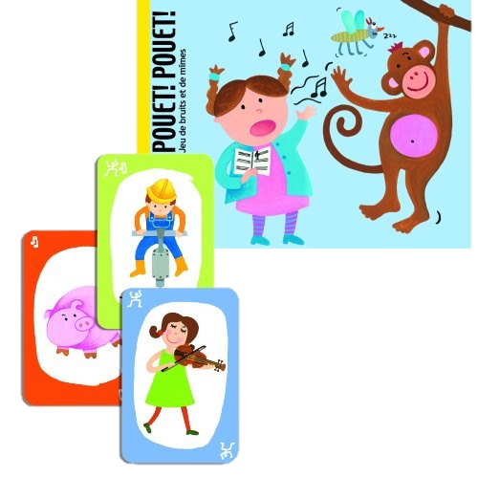
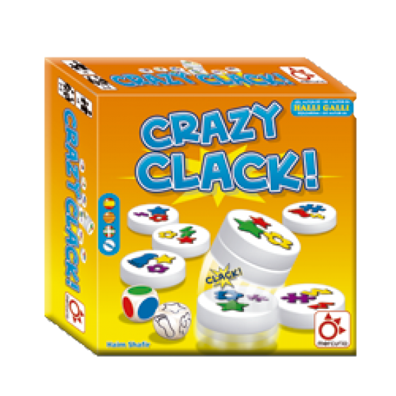
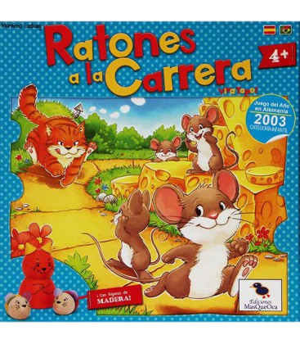
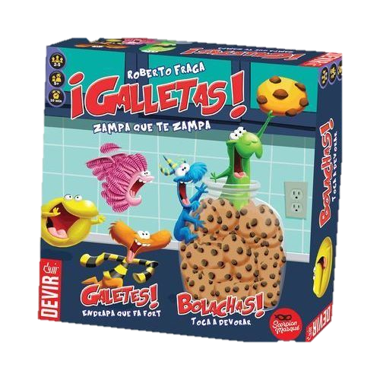
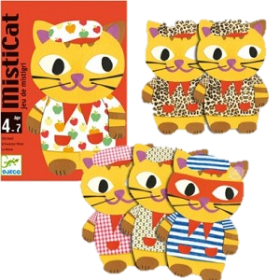
Infantil

Slide 61
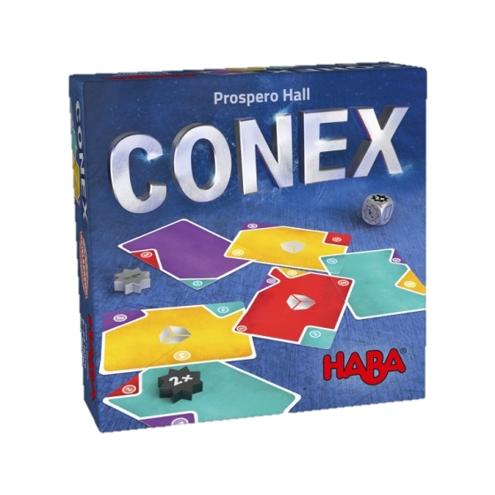
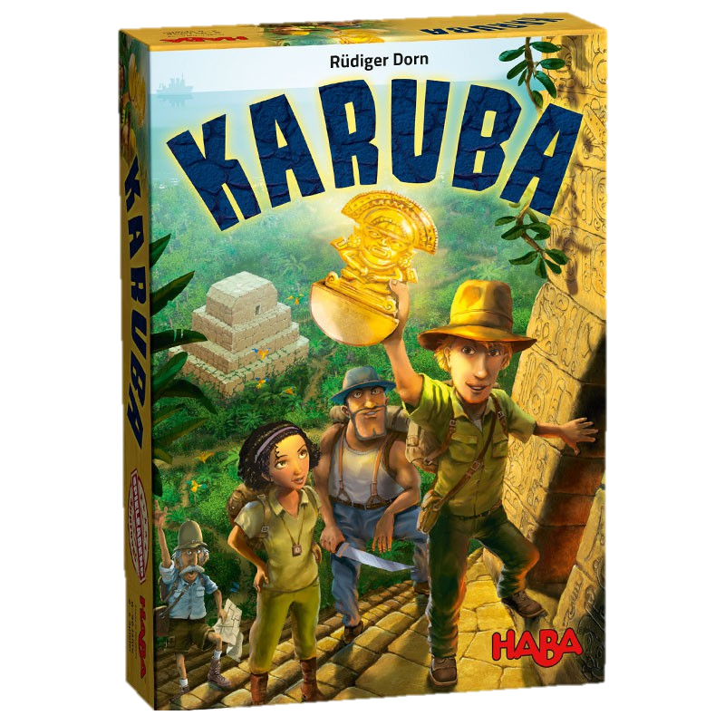
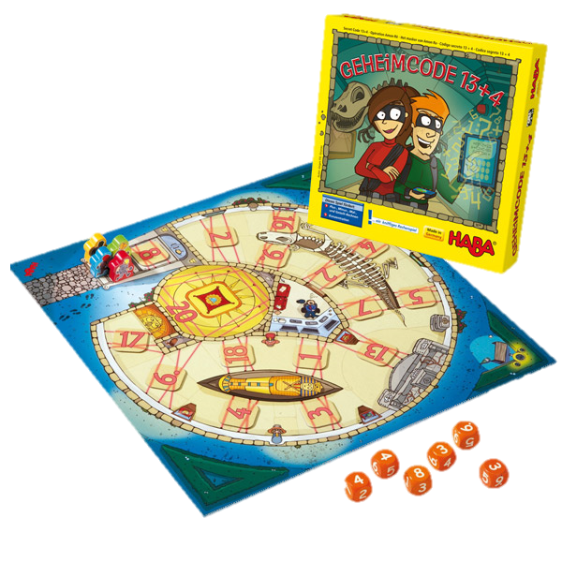
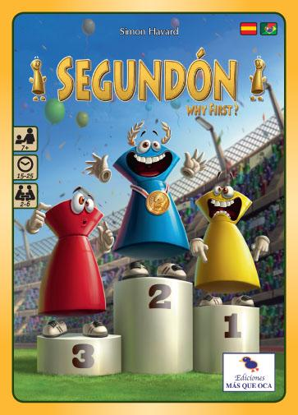
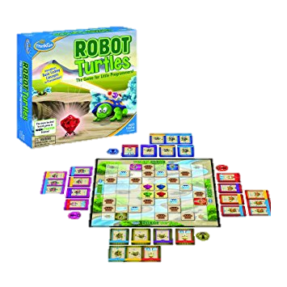
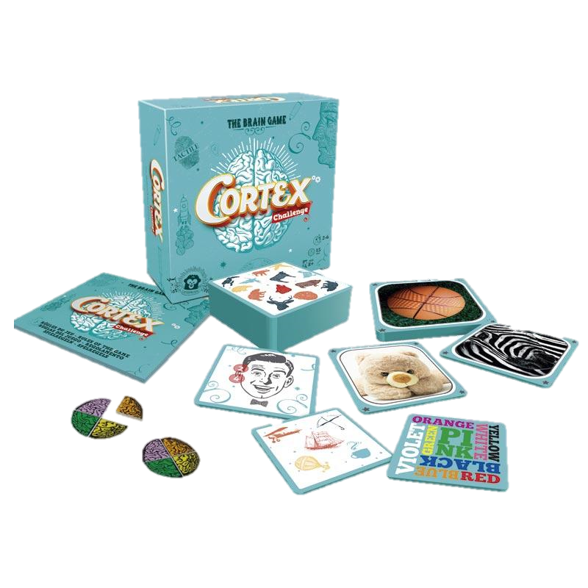
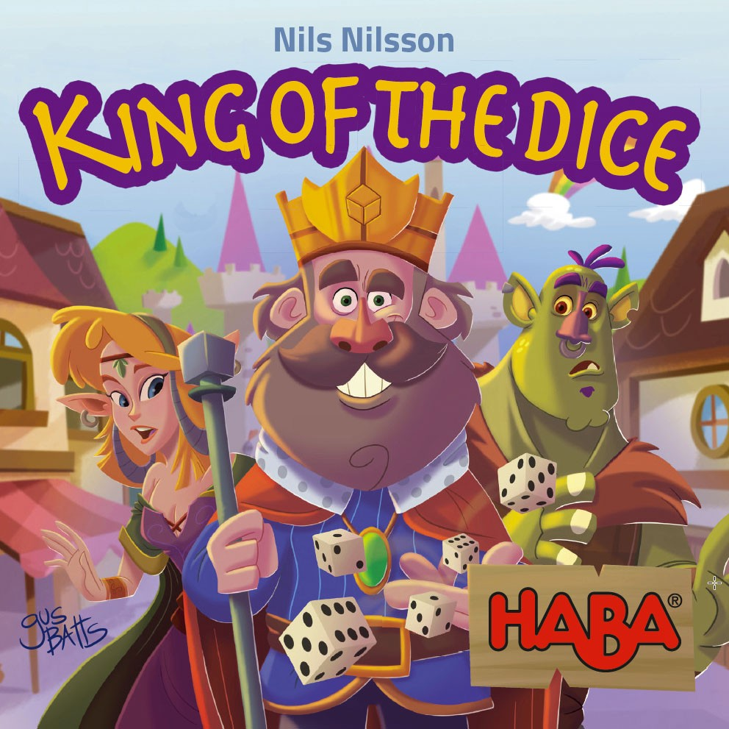
Primaria
@nuriaandres24

Slide 62
Secundaria
@nuriaandres24

Slide 63
ESPECÍFICOS DE CIENCIAS

Slide 64
PRIMARIA
Fauna
Dobble kids
Quizoo
Animalix
Time line-ciencia y descubrimientos
Herbáceas
Virus

Slide 65
SECUNDARIA
Wingspan
Pandémic
Terraforming mars
Fauna
covalence
BIOS genesis
Photosyntesis
BIOS (Genesis, Megafauna y Origins)
Periodic
Ion
Subatomic
Virulence
Peptide
Cytosis
Arboretum

Slide 66
OTROS JUEGOS

Slide 67
PRINT AND PLAY

Slide 68
LAS MECÁNICAS
http://bit.ly/cadaovejaconsupareja

Slide 69
RETO EN EQUIPO
 | OBJETIVO: Une cada mecánicas con sus elementos de juego
 | TIEMPO tienes 5 minutos
PROCESO:
 | Un miembro del equipo debe hacer una copia de este LINK: bit.ly/cadaovejaconsupareja Comparte el link y da permisos de edición a los miembros de tu equipo

Slide 70
EJEMPLO

Slide 84
Boardgamizer
http://www.boardgamizer.com/

Slide 85
CÓMO USAR UN JUEGO EN EL AULA

Slide 86
¿PLANIFICAMOS UNA SESIÓN DE JUEGO?

Slide 87
OBJETIVO
CONTENIDO
HABILIDAD
ACTITUD
2. LUGAR Y TIEMPO
LUGAR
DURACIÓN
MATERIAL (JUEGO)
¿EN QUÉ MOMENTO?
MOTIVACIÓN INICIAL
FINALIZAR UN TEMA
REPASAR/CONSOLIDAR
PRODUCTO FINAL DE UN PROYECTO
3. PARTICIPANTES
EDAD
NÚMERO
4. EVIDENCIA Y EVALUACIÓN
5. FEEDBACK

Slide 88
DECÁLOGO DE ETIQUETA

Slide 89
NIVEL DE ESFUERZO

Slide 90
NIVEL DE ESFUERZO
01
02
Crear un juego de cero
03
Modificar un juego
04
Usar partes de un juego
Usar un juego ya creado

Slide 91
¿CREAMOS UN JUEGO?

Slide 92
Crea un Dobble o Timeline para tu clase
https://micetf.fr/symbole-commun/#figures
https://mtgcardsmith.com/

Slide 94
CONCLUSIONES
1
2
Antes de gamificar...
Usa el juego en el aula
Jugar, jugar y volver a jugar.
En ciertos momentos es un recurso increíble.

Slide 95
LA MANO DE LA METACOGNICIÓN
¿PARA QUÉ ME SIRVE?
¿CÓMO LO HE APRENDIDO?
¿QUÉ HE APRENDIDO?
¿EN QUÉ HE TENIDO DIFICULTADES?
¿CÓMO PUEDO MEJORAR?

Slide 96
THANKS!
¿ALGUNA PREGUNTA?
¡AH! Si era PLATÓN

Slide 97
#Bibliografía recomendada

Slide 98
7.
RETO DE DISEÑO
6.
BUENAS PRÁCTICAS
PARA SABER +
5.
TEST
4.
TAREAS
3.
CONTENIDO
2.
CONECTAR CONOCIMIENTOS PREVIOS
OBLIGATORIAS
1
INTRODUCCIÓN-
MOTIVACIÓN
OPTATIVAS
VOLUNTARIAS

Slide 99
4.
KILLERS
SOCIALES
TRIUNFADORES
EXPLORADORES
Definidos por:
Estar enfocados en ganar, en el rango y la competencia de igual a igual.
Se les retiene con:
Clasificaciones
Categorías
ALUMNOS
Definidos por:
Estar enfocados en socializar y por el deseo de crear una red de amigos y contactos.
Se les retiene con:
Feedas de noticias.
Listas
Chats
ALUMNOS
Definidos por:
Estar enfocados en explorar y el deseo de descubrir lo desconocido.
Se les retiene con:
Logros complejos
ALUMNOS
Definidos por:
Estar enfocados en lograr estatus y alcanzar unos objetivos establecidos rápida y/o totalmente.
Se les retiene con:
Logros
ALUMNOS

